Slide 1


15 paskaita. Versijų valdymo sistema (GIT)
2 LYGIS
2022
Python pažengusiųjų kursai

Slide 2
19 paskaita. Versijų valdymo sistema (GIT)
Šiandien išmoksite
01
Susipažinsime su versijų valdymo sistema (GIT)
04
Pull Requests/Reviews
02
Sukurti projekto repozitoriją
03
GIT komandos

Slide 3
Versijų valdymo sistemos (GIT)
19 paskaita. Versijų valdymo sistema (GIT)
Versijų valdymo sistemos (angl. Version Control System arba VCS) seka bendrų projektų, kuriamų grupės žmonių, pokyčių istoriją
Naudosime vieną populiariausių versijų valdymo sistemą GIT

Slide 4
Ką leidžia VCS (GIT)
19 paskaita. Versijų valdymo sistema (GIT)
Saugoti visus kodo pakeitimus ir nesunkiai gražinti kodą į norimą, prieš tai buvusią padėtį
Su tuo pačiu kodu lygiagrečiai dirbti (keisti) daugeliui žmonių
Lengvai dalintis, rodyti, leisti peržiūrėti kolegoms parašytą kodą per specialią svetainę (pvz. www.github.com)
Nuolat išsaugoti paskutinius pakeitimus ne tik lokaliai, bet ir serveryje
Lengviau pateikti kodą į produkciją (pvz., publikuoti sukurtą svetainę internete, skelbti pakeitimus)

Slide 5
Kaip įdiegti GIT?
19 paskaita. Versijų valdymo sistema (GIT)
Užsiregistruoti svetainėje www.github.com.
Įdiegti GIT programą iš https://git-scm.com/downloads (diegiant visuomet spausti „Next“).
Patikrinti ar veikia, konsolėje įrašius „git“ (jei išmeta pagalbos informaciją apie git, reiškia veikia).

Slide 6

19 paskaita. Versijų valdymo sistema (GIT)
1.
2.
Kaip nustatyti GIT
3.
Nustatome vardą.
Nustatome elektroninio pašto adresą.
Patikriname ar susikūrė naujas įrašas

Slide 7
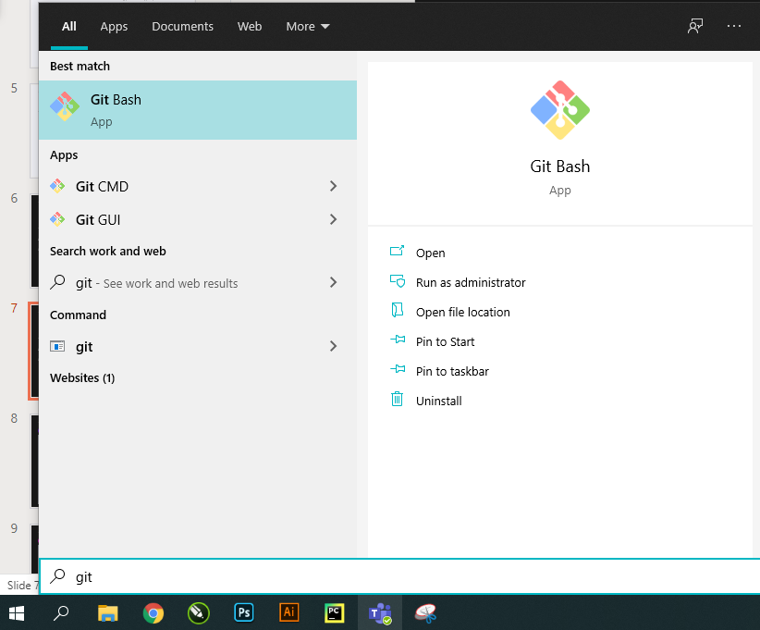


19 paskaita. Versijų valdymo sistema (GIT)
1.
Kaip susieti kompiuterį su GitHub (per SSH raktą)
1. Atsidarome Git Bash programą (arba konsolę)
2. Sugeneruojame SSH raktą paleidus šią komandą (Visas užklausas galima patvirtinti nieko nevedant, tik spaudžiant Enter)
3. Su bet kokiu teksto redaktoriumi atidaryti sugeneruotą rakto failą id_rsa.pub, pažymėti kodą komanda CTRL+C.
2.
3.

Slide 8
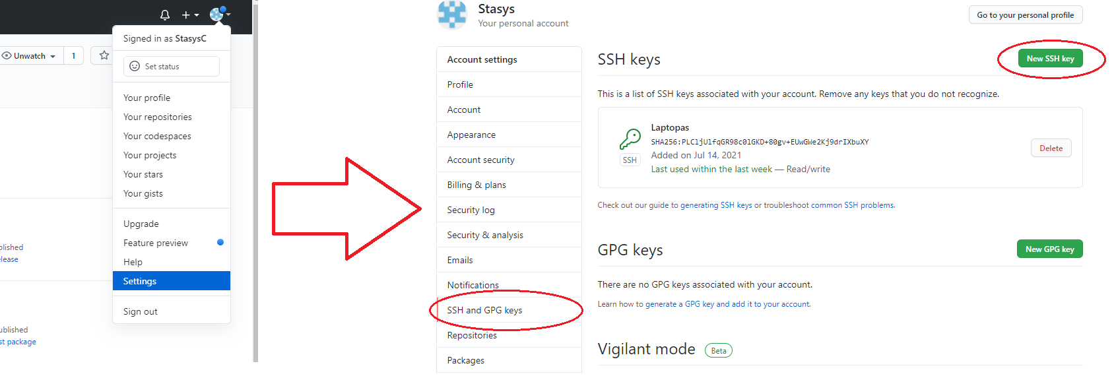
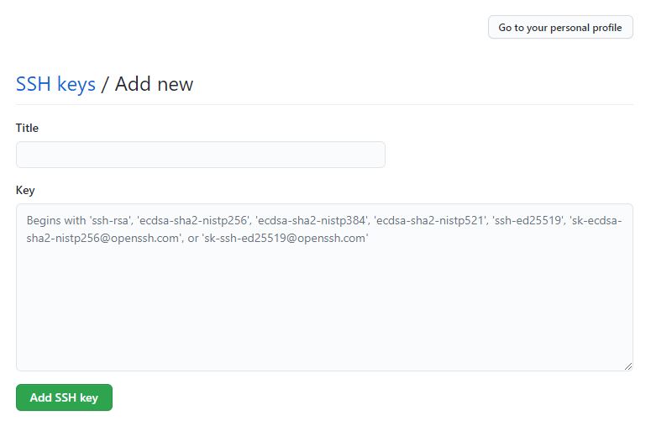
19 paskaita. Versijų valdymo sistema (GIT)
4.
Kaip susieti kompiuterį su GitHub (per SSH raktą)
4. Svetainėje www.github.com spausti ant vartotojo ikonos viršutiniame dešiniajame kampe, pasirinkti Settings, tuomet SSH and GPG keys. Tada spausti mygtuką New SSH key.
5. Laukelyje Title įrašyti norimą pavadinimą, pvz. Namų kompiuteris, pele pažymėti lauką key ir paspausti CTRL+V (bus įklijuotas 3 žingsnyje nukopijuotas SSH kodas), galiausiai spausti Add SSH Key.
5.

Slide 9
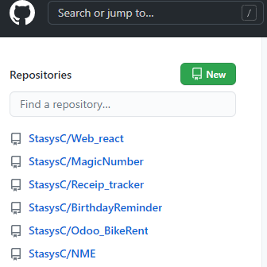
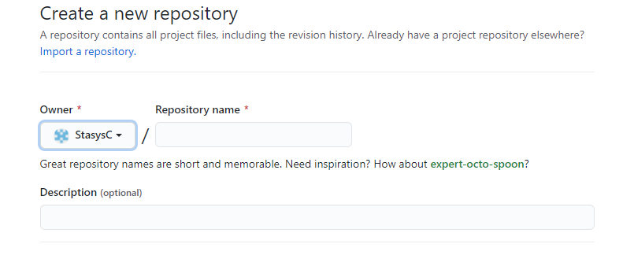
19 paskaita. Versijų valdymo sistema (GIT)
1.
Kaip sukurti tuščią GitHub projektą (repozitoriją)
Pagrindiniame www.github.com puslapyje (prisijungę savo vardu ir slaptažodžiu) spauskite "New".
Laukelyje Repository name įrašykite norimą projekto pavadinimą (be tarpų) ir spauskite mygtuką Create repository. Atsidariusiame lange pamatysite komandas, reikalingas pridėti failus į repozitoriją
2.

Slide 10
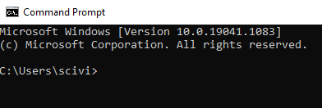



19 paskaita. Versijų valdymo sistema (GIT)
1.
Kaip pridėti failą į Git repozitoriją
2.
Atidarykite Windows konsolę tame aplanke kur kursite projekto failus (norėdami dirbti Windows darbastalyje, konsolėje įveskite cd Desktop ir spauskite Enter).
Norimoje vietoje sukurkite naują failą, pavyzdžiui, suvesdami komandą echo.
Sustatykite šią vietą, kaip stebimą su GIT, įvesdami "git init" komandą
Pridėkite į repozitoriją sukurtą failą, paleisdami komandą arba su vietoj konkretaus failo galite parašyti "." taip bus pridėti visi failai esantys tame aplanke.
Užfiksuokite pakeitimus, paleisdami komandą "git commit".
Nurodykite kur reikia kelti pakeitimus su komanda "git remote add"
Užfiksuokite pakeitimus į GitHub, paleidę komandą "git push –u origin master".
3.
4.
arba
5.
6.
7.

Slide 11

19 paskaita. Versijų valdymo sistema (GIT)
Kaip panaikinti paskutinius pakeitimus
1.
Paredaguokite norimą failą, pvz. failas2.txt. Įvedę komandą "git status" matysite, kuriame faile buvo atlikti pakeitimai.
Atšaukite paskutinius pakeitimus, įvedę komandą "git checkout".
Patikrinkite, ar pakeitimai buvo atlikti, įvedę "git status" komandą.
2.

Slide 12
19 paskaita. Versijų valdymo sistema (GIT)
GIT STASH

Slide 13
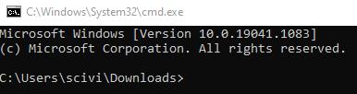
19 paskaita. Versijų valdymo sistema (GIT)
Kaip sukurti GitHub repozitorijos kopiją kompiuteryje
1.
Atidarykite konsolę. Nueikite į vietą, kur kursite projekto failus
Padarykite repozitorijos kopiją, paleisdami komandą "git clone".
2.

Slide 14
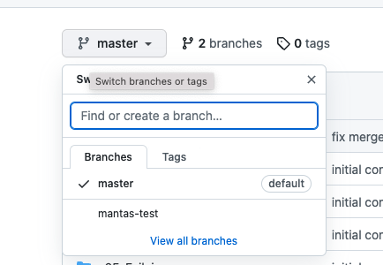
19 paskaita. Versijų valdymo sistema (GIT)
GIT BRANCHES
Nunaviguokite konsolėje į savo repozitorija
Sukurkite naują branch (pvz git checkout -b mantas-test)

Slide 15
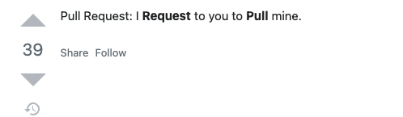
19 paskaita. Versijų valdymo sistema (GIT)
PULL REQUESTS
Tam tikras pakeitimų requestas į master (ar kitą main) branch
https://stackoverflow.com/questions/21657430/why-is-a-git-pull-request-not-called-a-push-request

Slide 16
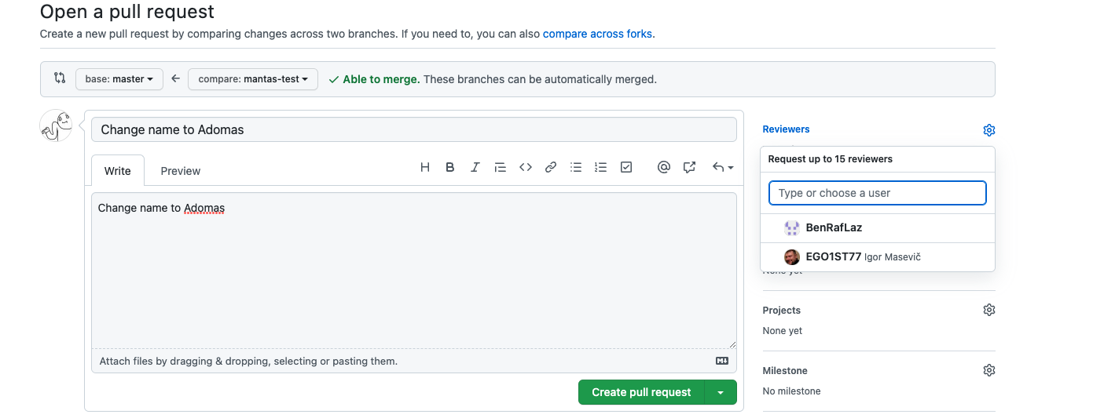
19 paskaita. Versijų valdymo sistema (GIT)
PULL REQUESTS
https://stackoverflow.com/questions/21657430/why-is-a-git-pull-request-not-called-a-push-request

Slide 17
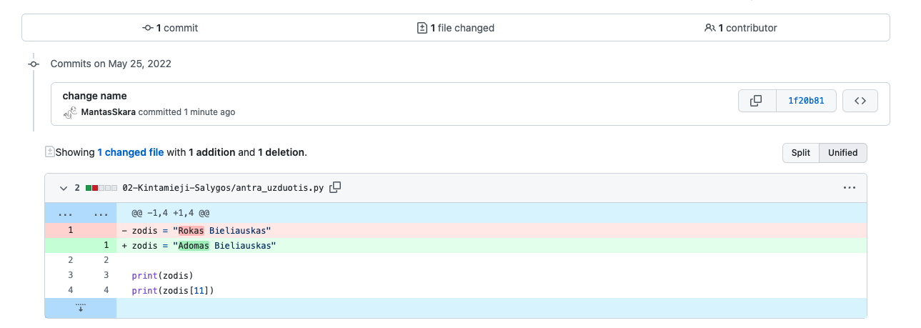
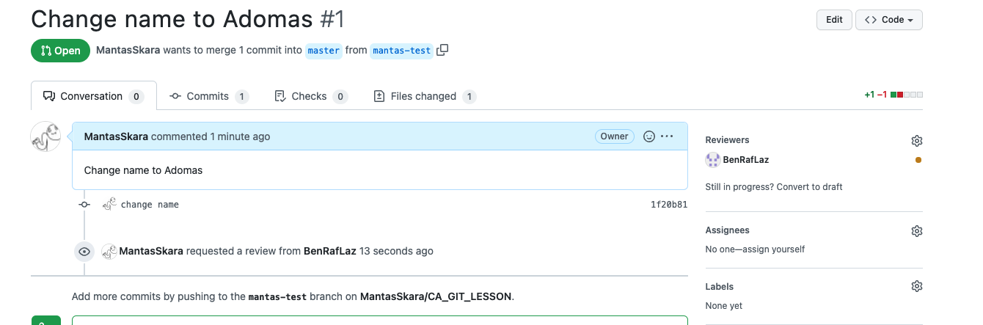
19 paskaita. Versijų valdymo sistema (GIT)
PULL REQUESTS
https://stackoverflow.com/questions/21657430/why-is-a-git-pull-request-not-called-a-push-request

Slide 18
19 paskaita. Versijų valdymo sistema (GIT)
PULL REQUESTS
https://stackoverflow.com/questions/21657430/why-is-a-git-pull-request-not-called-a-push-request

Slide 19
19 paskaita. Versijų valdymo sistema (GIT)
Užduotis nr. 1
Sukurti GIT repozitorija ir padaryti du skirtingus commits:
“Pirmas message”
“Padariau pakeitimą”

Slide 20
19 paskaita. Versijų valdymo sistema (GIT)
Užduotis nr. 2
Atsidaryti https://github.com/MantasSkara/CA_GIT_LESSON
Susirasti kodą, kuriame matote, kad reikėtų pakeitimo (optimizavimo):
Nusiklonuokite
Susikurkite naują aplanką su kodu (jūsų vardas/pavarde ir kodas kurį modifikuojate, pvz MantasSkara-Properties)
Pataisykite kodą
Sukurkite naują branch savo pakeitimams
Supushinkite į repozitoriją savo naujajį branch

Slide 21
19 paskaita. Versijų valdymo sistema (GIT)
Užduotis nr. 3
Atsidaryti https://github.com/MantasSkara/CA_GIT_LESSON
Su prieš tai darytu branch sukurkite pull request
Tiksliai aprašykite ką jūsų kodas daro, sukurkite tinkamą pavadinimą ir pridėkite kolegą kaip reviewer

Slide 22
19 paskaita. Versijų valdymo sistema (GIT)
Užduotis nr. 4
Atsidaryti https://github.com/MantasSkara/CA_GIT_LESSON
Atsidarykite jums skirtą pull request
Įvertinkite kodą, duokite konrečių patarimų ir duokite approve ar rejectą
Gavę approve/reject iš kolegos, galite sumerginti į master

Slide 23
19 paskaita. Versijų valdymo sistema (GIT)
Merge konfliktai
1.
2.

Slide 24
19 paskaita. Versijų valdymo sistema (GIT)
Užduotis nr. 5
KARTOJIMAS:
Galite padaryti pull requests mūsų oficialiai pamokų repozitorijai. Pridėkite mane ar Vakarį prie reviewerių :) Kaip ir minėta, PR’as turi būti su aiškiu pavadinimu, komentarais ir ką konkrečiai tobulinate. Venkite abstraktybių kaip “general improvement”, “improved functions” ir t.t. Rašykite pvz, “Made if/else statements shorter in 05-Lesson”
Sukurkite programą naudojant praeitų temų žinias (pvz biudžeto skaičiuoklė), pakeitimus galite comittinti. Patalpinkite programą savo savo GITHUB repozitorijoje. Galite padaryti pull request ir pridėti kolegą ar kolegas pareviewinimui.

Slide 25
19 paskaita. Versijų valdymo sistema (GIT)
GIT
https://git-scm.com/download/
GIT instaliacijos failas
GitHub
https://www.github.com/
GIT grafinė sąsaja
Naudinga informacija

